Slide 1
AERMOD Breeze modeling system
Modello di previsione di concentrazioni di inquinanti nell'aria dovuti alle emissioni del settore industriale.

Slide 2
Autore del software
AERMOD è stato sviluppato dalla AERMIC, un gruppo di lavoro composto da scienziati della AMS (American Meteorological society) e EPA (United States Environmental Protection Agency).
Il software è di proprietà della “BREEZE” che sviluppa e distribuisce I principali software per l’implementazione di modelli ambientali in diversi ambiti:
-inquinamento dell’aria
-incendi
-esplosioni

Slide 3
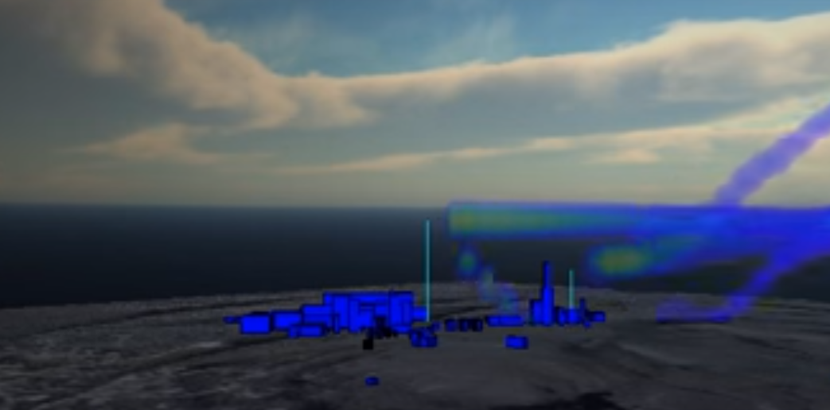
Finalità del programma
Il software è progettato per stimare le concentrazioni e la deposizione di inquinanti (non reattvi) da un complesso di fonti industriali.
Il modello su cui si basa l’emissione dal pennacchio è il tipico modello gaussiano, dopodichè entrano in gioco tutti i fattori associati alla meteorologia (velocità e direzione del vento, temperatura) e alla morfologia del territorio.

Slide 4
Specifiche software e hardware
BREEZE AERMOD è sviluppato solo per Windows.
Hardware: processore Intel o AMD, 32 o 64 bit, frequenza di 500-megahertz (Mhz) o superiori.
Necessita di almeno 256 MB di RAM, (512 MB RAM raccomandati), 2 Gb di spazio disponibile su disco, 1024 x 768 come risoluzione minima del display.
Inoltre per il suo funzionamento necessita di dati da NET Framework 4.0 o successive.

Slide 5
Dati in ingresso
Pennacchio:
- Posizione
- Altezza
- Diametro
- Velocità di uscita del gas
Una schermata esemplificativa per l’inserimento di dati riguardanti 5 pennacchi.

Slide 6
Dati in ingresso
Per quanto riguarda meteorologia e territorio ho dovuto richiedere dei dati esemplificativi direttamente al sito di breeze.
Meteorologia:
Velocità e direzione del vento
Temperatura aria
Eventuali precipitazioni
Territorio:
Si importano mappe con la loro morfologia, sia a macroscala che a poche decine di metri quadrati
Si possono costruire edifici di ogni forma per simulare gli ostacoli dell’inquinante
In azzurro la posizione del pennacchio
In blu invece è segnato il contorno degli edifici (ostacoli)

Slide 7
Funzionamento generale
-Si importa la mappa
-Si inseriscono le sorgenti di emissione di inquinanti con le loro caratteristiche
-Si inseriscono i recettori per la lettura dei valori di concentrazione
-Si costruiscono gli edifici sulla mappa
-Si importa l’orografia della mappa
-Si definiscono le caratteristiche meteo
-Si imposta l’output che si vuole ottenere
-Si fa partire il programma e si leggono i dati

Slide 8
Particolarità – distinzione fra inquinanti
Una peculiarità di questo software, diversamente da altri, è che distingue il comportamento di centinaia di inquinanti differenti, considerandone le varie caratteristiche fisico-chimiche.
Un esempio con il benzene:

Slide 9
Conclusioni
La dispersione degli inquinanti è studiata tenendo in considerazione molti fattori, questo lo rende un software abbastanza complesso da implementare ma senza ombra di dubbio molto completo.
La complessità del software garantisce inoltre di ottenere ottime stime delle concentrazioni con un margine di errore minimo, il gran numero di variabili e parametri considerati rende il software adatto alla previsione e progettazione di pennacchi industriali entro i limiti di legge.

